Slide 1
История развития ВТ
Аналитическая машина Бэббиджа
ЭВМ первого поколения
ЭВМ второго поколения
Современные персональные компьютеры

Slide 2
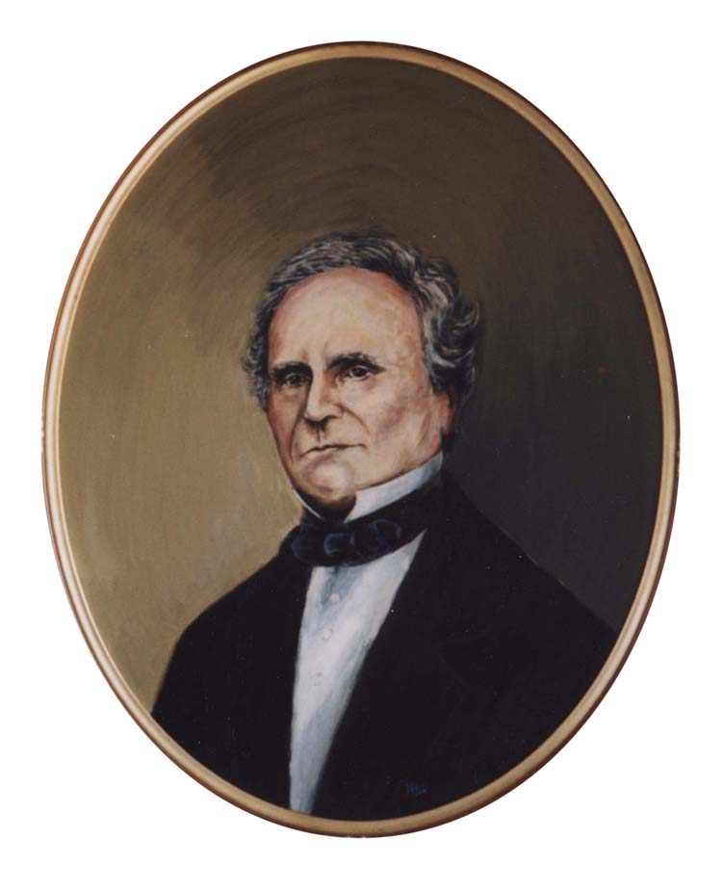
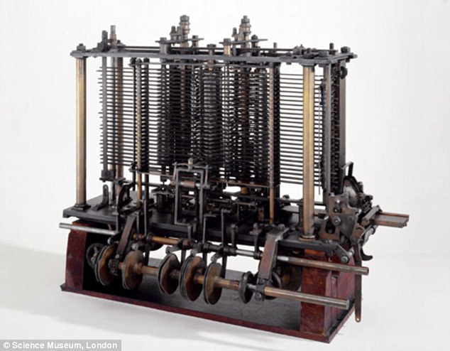
Аналитическая машина Бэббиджа

Slide 3
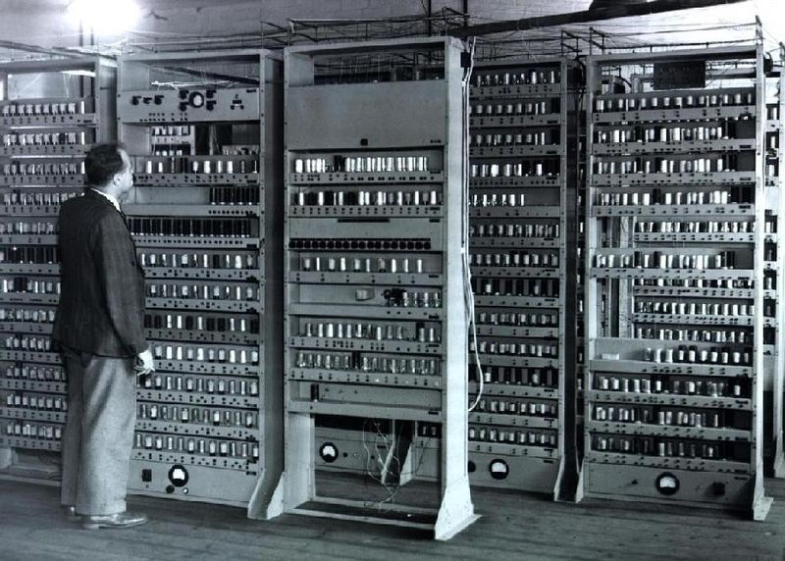
ЭВМ первого поколения
В 1945 году в США был построен ENIAC(Electronic Nurnerical Integrator and Computer – электронный числовой интегратор и калькулятор), а в 1950 году в СССР была создана МЭСМ (Малая Электронная Счетная Машина).

Slide 4
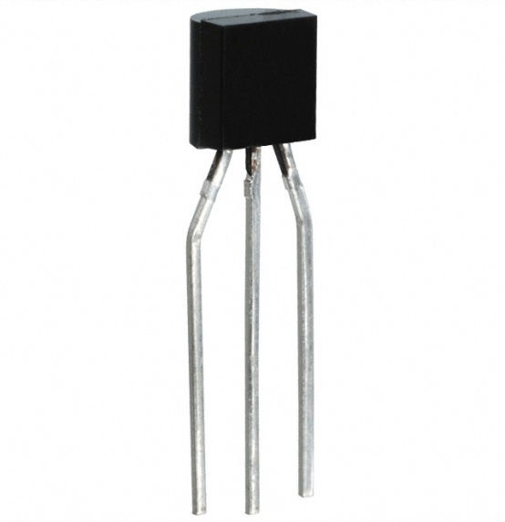
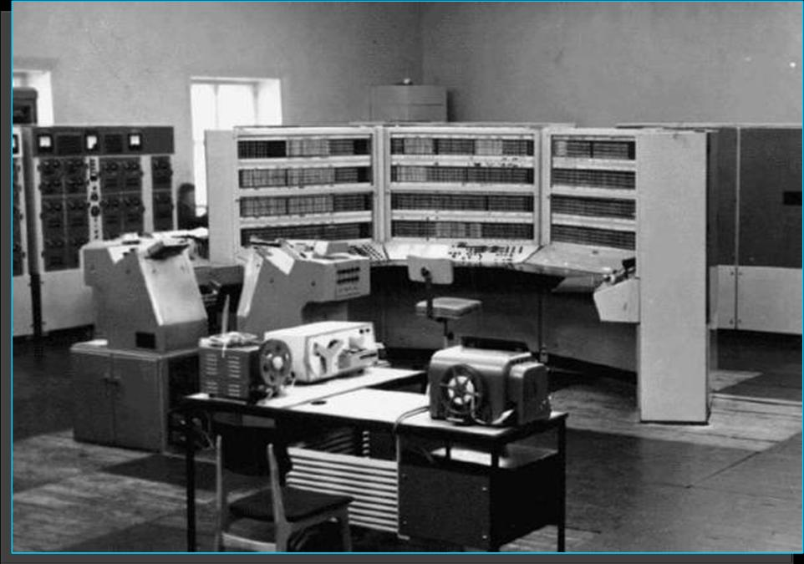
ЭВМ второго поколения
В СССР в 1967 году вступила в строй наиболее мощная в Европе ЭВМ второго поколения (БЭСМ 6 Быстродействующая Электронная Счетная Машина 6), которая могла выполнить 1 миллион операций в секунду. В ЭВМ БЭСМ 6 использовались 60 тыс. транзисторов и 200 тыс. полупроводниковых диодов.

Slide 5
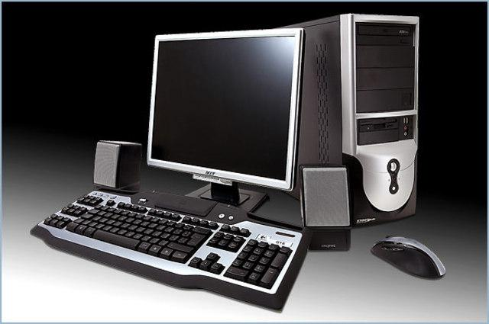
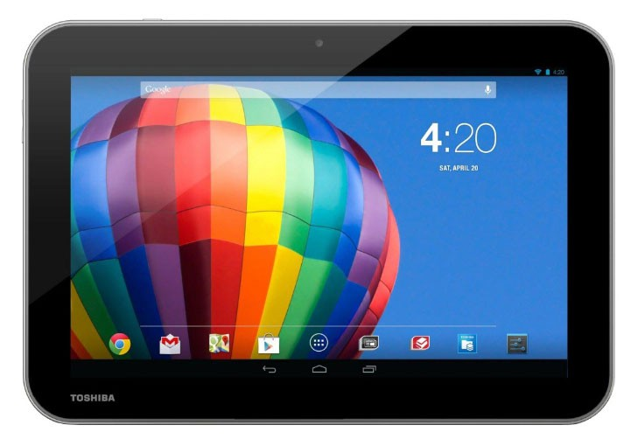
Современный персональный компьютер

